Slide 1
Mercury
Fait par Alec Duperron

Slide 2
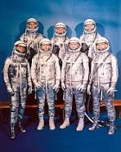
Quoi? Programme spatial NASA
Quand? 1959-1961
Pays ? États-Unis
Anectode? Premier programme spatial américain à envoyer un américain dans l'espace

